Slide 1

((به نام خدا))
موضوع:پیاده سازی(قفل هوشمند)
استاد:دکتر عصایی
تهیه کنندگان:محمدرضا غلامی
تاریخ:1402/10/1

Slide 2
((فهرست مطالب)):
1-قفل هوشمند چیست
2-انواع قفل هوشمند
3-ویژگی ها
4-مشکلات و راه حل
5-اینده قفل هوشمند
PEAS-6
We-s915-7
Percept-action table-8
Percept –action in python-9
10-نتیجه گیری

Slide 3
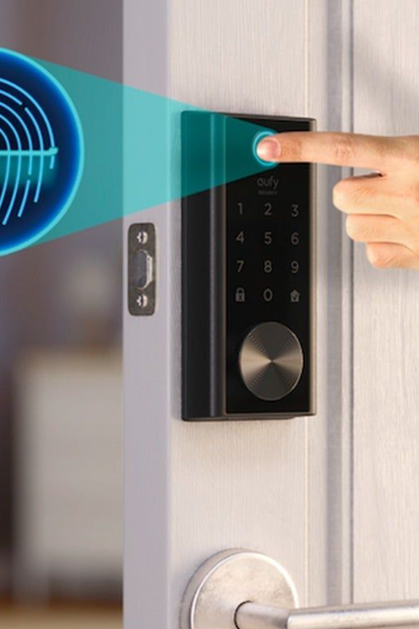
((قفل هوشمند چیست؟))
قفل ها هوشمند يك نوع فناوري پيشرفته هستند كه از ويژگي هاي هوش مصنوعي براي ايجاد امنيت و انعطاف پذيري بيشتر در سيستم هاي قفل استفاده ميكند.بعضي از شركت ها در حال توسعه قفل هاي هوشمندي هستند كه با استفاده از هوش مصنوعي و يادگيري ماشين الگوريتم هايي را اجرا كنند كه به طور خودكار و براساس الگو هاي استفاده شما رفتار هاي احتمالي و حتي افرادي كه وارد خانه ميشوند را شناسايي بكند.

Slide 4
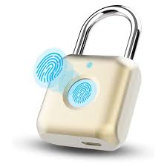
((انواع قفل هاي هوشمند))
ديجيتالي:از طريق كد ورودي يا اثرانگشت باز وبسته ميشوند.
بيومتريك:باز وبسته شدن توسط شناسايي اثر انگشت و صدا و چهره.
بي سيم:باز و بسته شدن از راه دور توسط اينترنت.

Slide 5
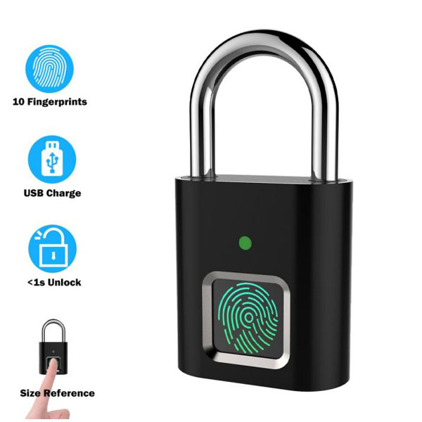
((ويژگي ها قفل هوشمند))
امنيت بالا:داراي ويژگي هاي امنيتي پيشرفته و مانع نفوذ افراد غيرمجاز
اساني استفاده:امكان استفاده اسان و بدون نياز به كليد و استفاده از راه دور
ادغام و هماهنگي با سيستم هاي هوشمند:توانايي اتصال و هماهنگي با سيستم هاي خانه هوشمند و دستگاه هاي هوشمند

Slide 6
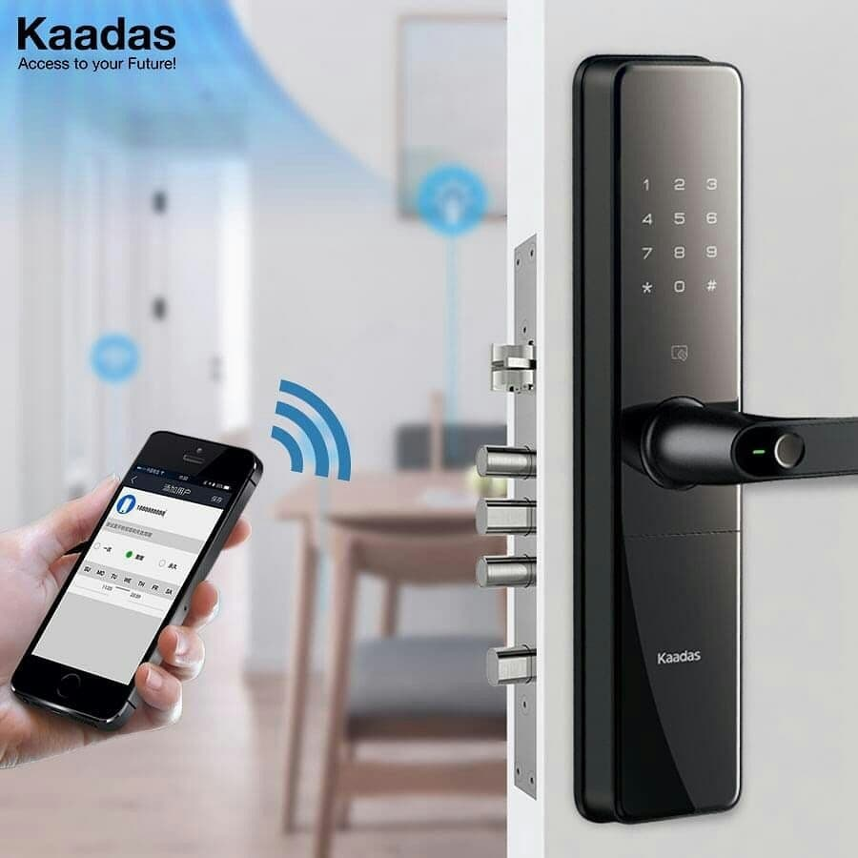
((مشكلات قفل هاي هوشمند و راه حل انها))
1-خطر هك شدن:ممكن است مورد حملات سايبيري قرار بگيرد و هك شود كه مي توان از طريق كارهاي فني امنيت انها را بالا برد.
2-خطا ها فني:مشكلات فني همچون اختلال در سرور ها ممكن است باعث پايين امدن كاربرد و بهينگي قفل شود كه ميتوان با استفاده از نرم افزار ها و بروزرساني ها اين مورد را حل كرد.

Slide 7
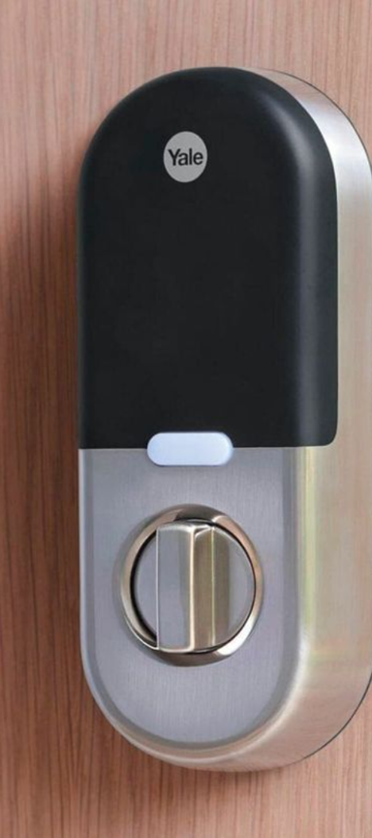
((اينده قفل ها هوشمند))
انتظار اين رو داريم كه اين قفل ها با استفاده از فناوري هاي به روز هوش مصنوعي و اينترنت اشيا هوشمند تر و امن تر شوند.هخمچنين ادغام با سيستم هاي تشخيصي و كنترلي پيشرفته اين امكان را ميدهدكه امكانات و كنترل هاي بيشتري روي اين قفل ها داشته باشيم.

Slide 8
((PEAS FOR SMART LOCK))
معيار كارايي:ارايه امنيت بالاتر-استفاده از روش ها امنيتي مثل تشخيص چهره.اثرانگشت.رمز ورودي.كارت هوشمند و اتصال به دستگاه ها هوشمند قابل كنترل
محيط:درب خانه.اداره.شركت.كارخانه و ...
عملگر ها:باز و بسته كردن مكانيزم قفل با استفاده از سيستم ها مكانيكي و الكتريكي
سنسور ها:اثرانگشت.تشخيص صدا.حركت.چهره.كارت

Slide 9
((we-s915 smart lock)):
از محبوب ترين و معروف ترين قفل هاي هشومند دنيا است كه به شما امكانات فراواني را ارايه ميدهد.اين قفل ميتواند از راه دور و به وسيله اپليكيشن موبايل در ها را باز يا بسته بكند و حتي شما ميتوانيد با كمك اين اپليكيشن افراد را با دسترسي محدود به خانه تان دعوت كنيد.يكي ديگر از امكانات اين قفل شناسايي خودكار بسته شدن درب ها است كه بيشتر بر اساس تركيب تكنولوژي بلوتوث و واي فاي است.همچنين اين قفل از نظر ظاهری بسیار شكيل است كه ميتوان ان را با دكوراسيون خانه ست كرد.اين قفل داراي راه ورودي بسياري مثل اثر انگشت.چهره.كليد.رمزعبور.كارت و همين طور صدا ميباشد.منبع انرژِي اين قفل از باتري ليتوم يوني هست كه قابليت شارژدهي تا 2 سال را داراست.اين قفل در محدوده قيمتي 28 تا 30 ميليون در بازار عرضه شده است.

Slide 10
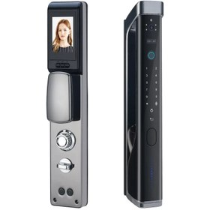

Slide 11
((percept-action table)):
action:
باز كردن
بسته كردن
فرستادن پيام هشدار
ارتباط با وسايل هوشمند
شناسايي
تشخيص
ارتباط با پليس
رديابي
ارتباط با شركت توليدي
Percept:
افراد
محيط
رفتار ها
باز كردن
بسته كردن

Slide 12
))percept-action in python))
#Define the percept-action table for we-s915 smart lock
Percept-action-table={
(`fingerprint`/`smart lock`):`open`#if recongnize fingerprint, open it
(`voice`/`smart lock`):`open`#if recognize voice ,open it
(`face`/`smart lock`):`open`#if recognize face ,open it
(`cart`/`smart lock`):`open`#if recognize cart, open it

Slide 13
((نتیجه گیری)):
در این ارایه به مزایا و معایب قفل های هوشمند پرداخته شد.امید است این فناوری با کمک سایر فناوری ها و علوم مثل هوش مصنوعی بتواند معایب خود را تا حد زیادی بر طرف کند به گونه ای شاهد رشد امار استفاده از ان باشیم.

Slide 14
((ممنون از توجه شما))
((موفق باشيد))

